Slide 1


Тренер в Зеленограде.
Самбо.Дзюдо.Джиу-джитсу.ММА.Бокс. Художественная гимнастика.
Самооборона.Йога.
2015kallista.com

Slide 2
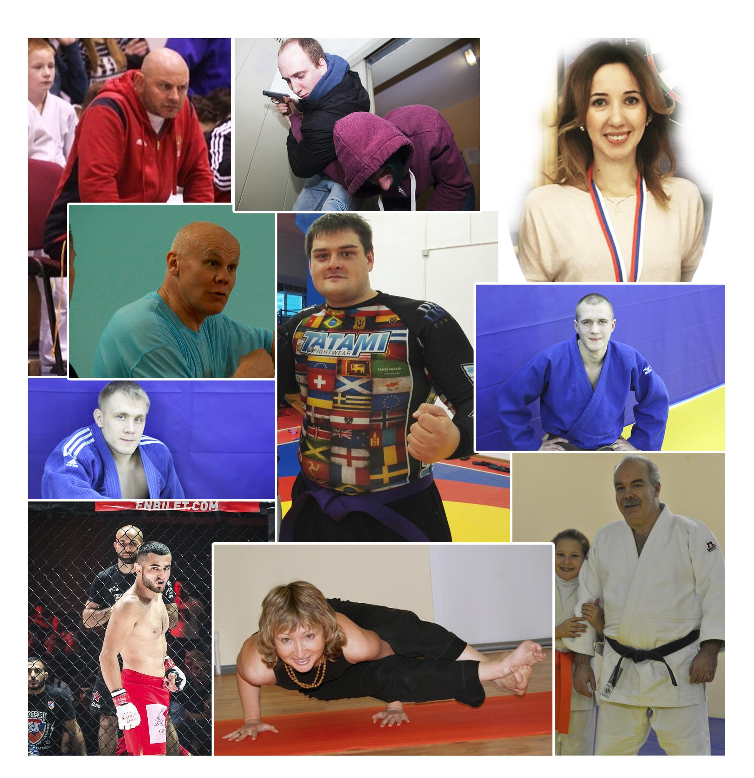
Зеленоград. Тренера и специалисты.
Центр единоборств Каллиста приглашает на спортивные занятия всех желающих. Здесь вы сможете ознакомиться с тренерами по видам спорта: самбо, дзюдо, джиу-джитсу, грэпплинг, самооборона, бокс, смешанные единоборства, художественная гимнастика, йога.
Зеленоград. Тренера и специалисты.Центр единоборств Каллиста 2015kallista.com

Slide 3
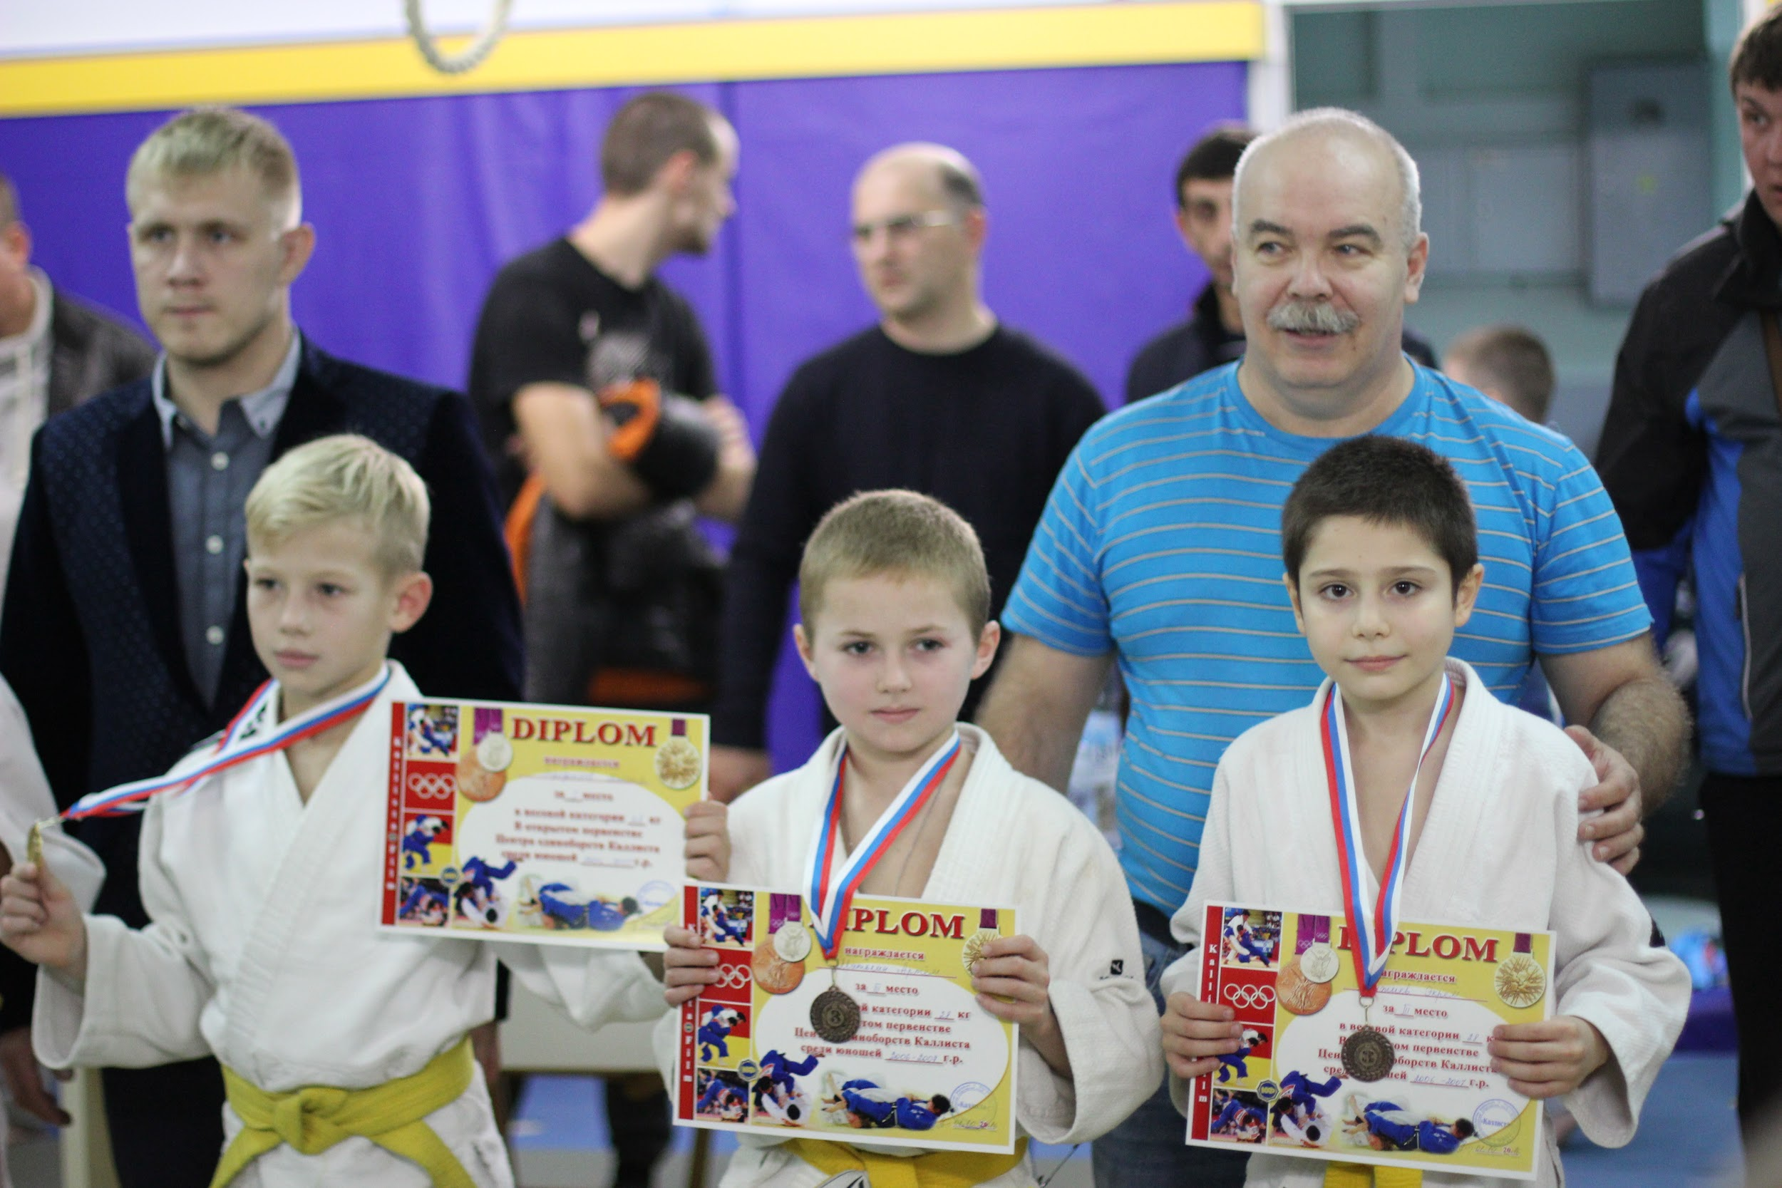
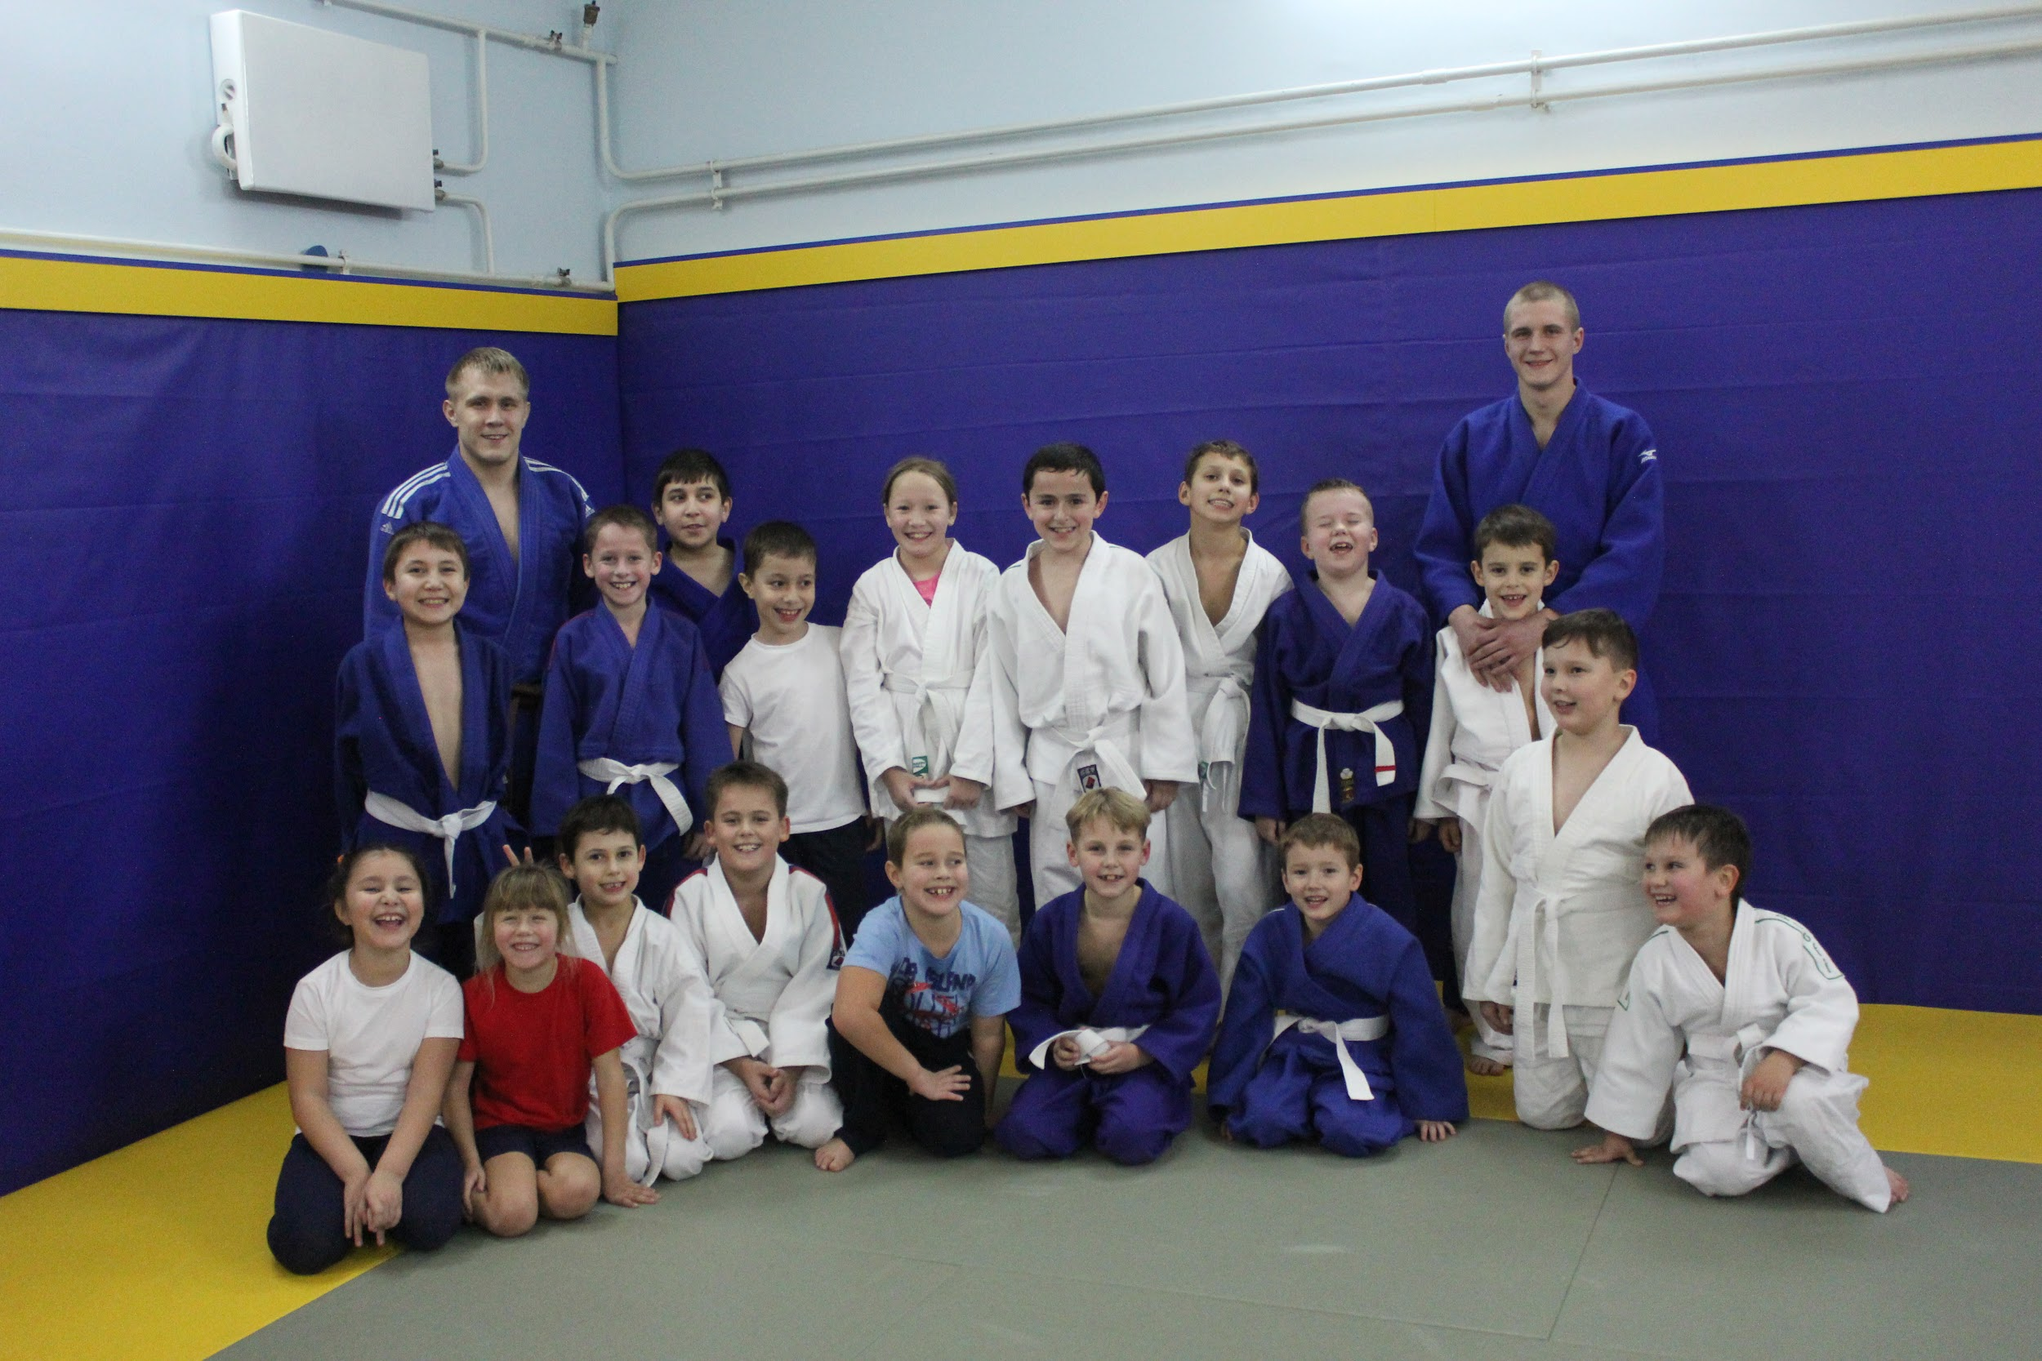
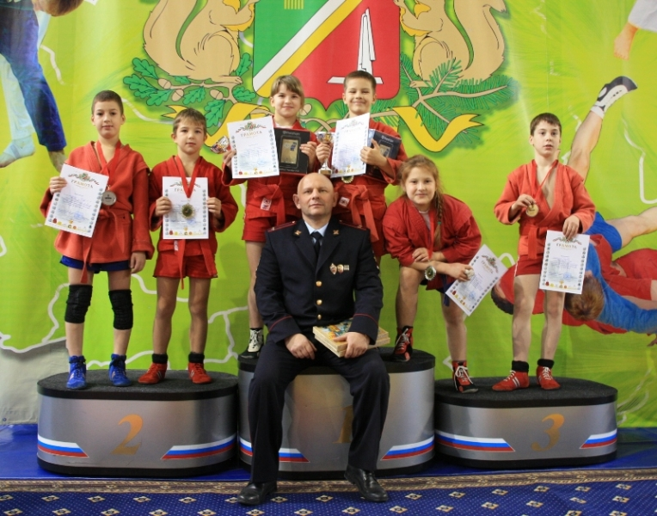
Зеленоград. Тренер по дзюдо и самбо.
Более подробную информацию можно узнать на сайте центра единоборств Каллиста.
2015kallista.com
Павлов Дмитрий Авенирович
Плигускин Алексей Владимирович
Зеленоград. Тренера и специалисты. Центр единоборств Каллиста 2015kallista.com
Дроджин Игорь Сергеевич
Петров Павел Валентинович

Slide 4
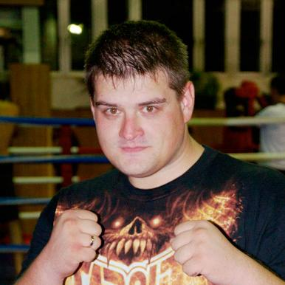
Зеленоград.Тренер по джиу-джитсу и грэпплингу.
Машканцев Олег Игоревич Тренерский стаж с 2005 года
Заслуженный тренер по рукопашному многоборью.
Обладатель нескольких мастерских степеней по различным направлениям единоборств.
Пурпурный пояс по Luta Livre Esportiva (грэпплинг).
Исполнительный директор федерации «ШТУРМ» (2008 – 2012). Руководитель Московского отделения федерации Лута Ливре «Сабмишн и Вале Тудо». Аттестованный судья по Luta Livre esportiva (2013 — настоящее время). Подготовил победителей и призеров чемпионатов Москвы и России по рукопашному многоборью и ножевому фехтованию, победителей и призеров соревнований по ММА, грэпплингу, а также ведомственных соревнований по рукопашному бою.
Зеленоград. Тренера и специалисты.Центр единоборств Каллиста 2015kallista.com

Slide 5
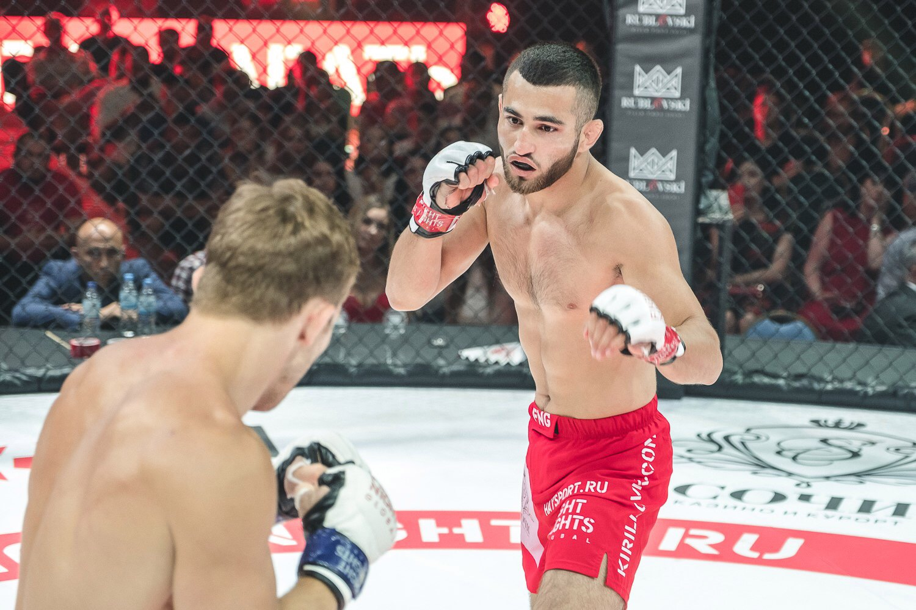
Зеленоград. Тренер по ММА.
Енгибарян Грачик Суренович.
Мастер спорта по Рукопашному бою.
Мастер спорта по ММА.
Мастер спорта по Боевому самбо.
Мастер спорта по боевому джиу джитсу.
3-х кратный Чемпион России по Рукопашному бою, Чемпион Мира по Рукопашному бою, Чемпион Европы по смешанным единоборствам, Чемпион Международного турнира по боевому джиу джитсу, Чемпион России по Боевому самбо, Чемпион России по панкратиону 2014 г.
Зеленоград. Тренера и специалисты.Центр единоборств Каллиста 2015kallista.com

Slide 6
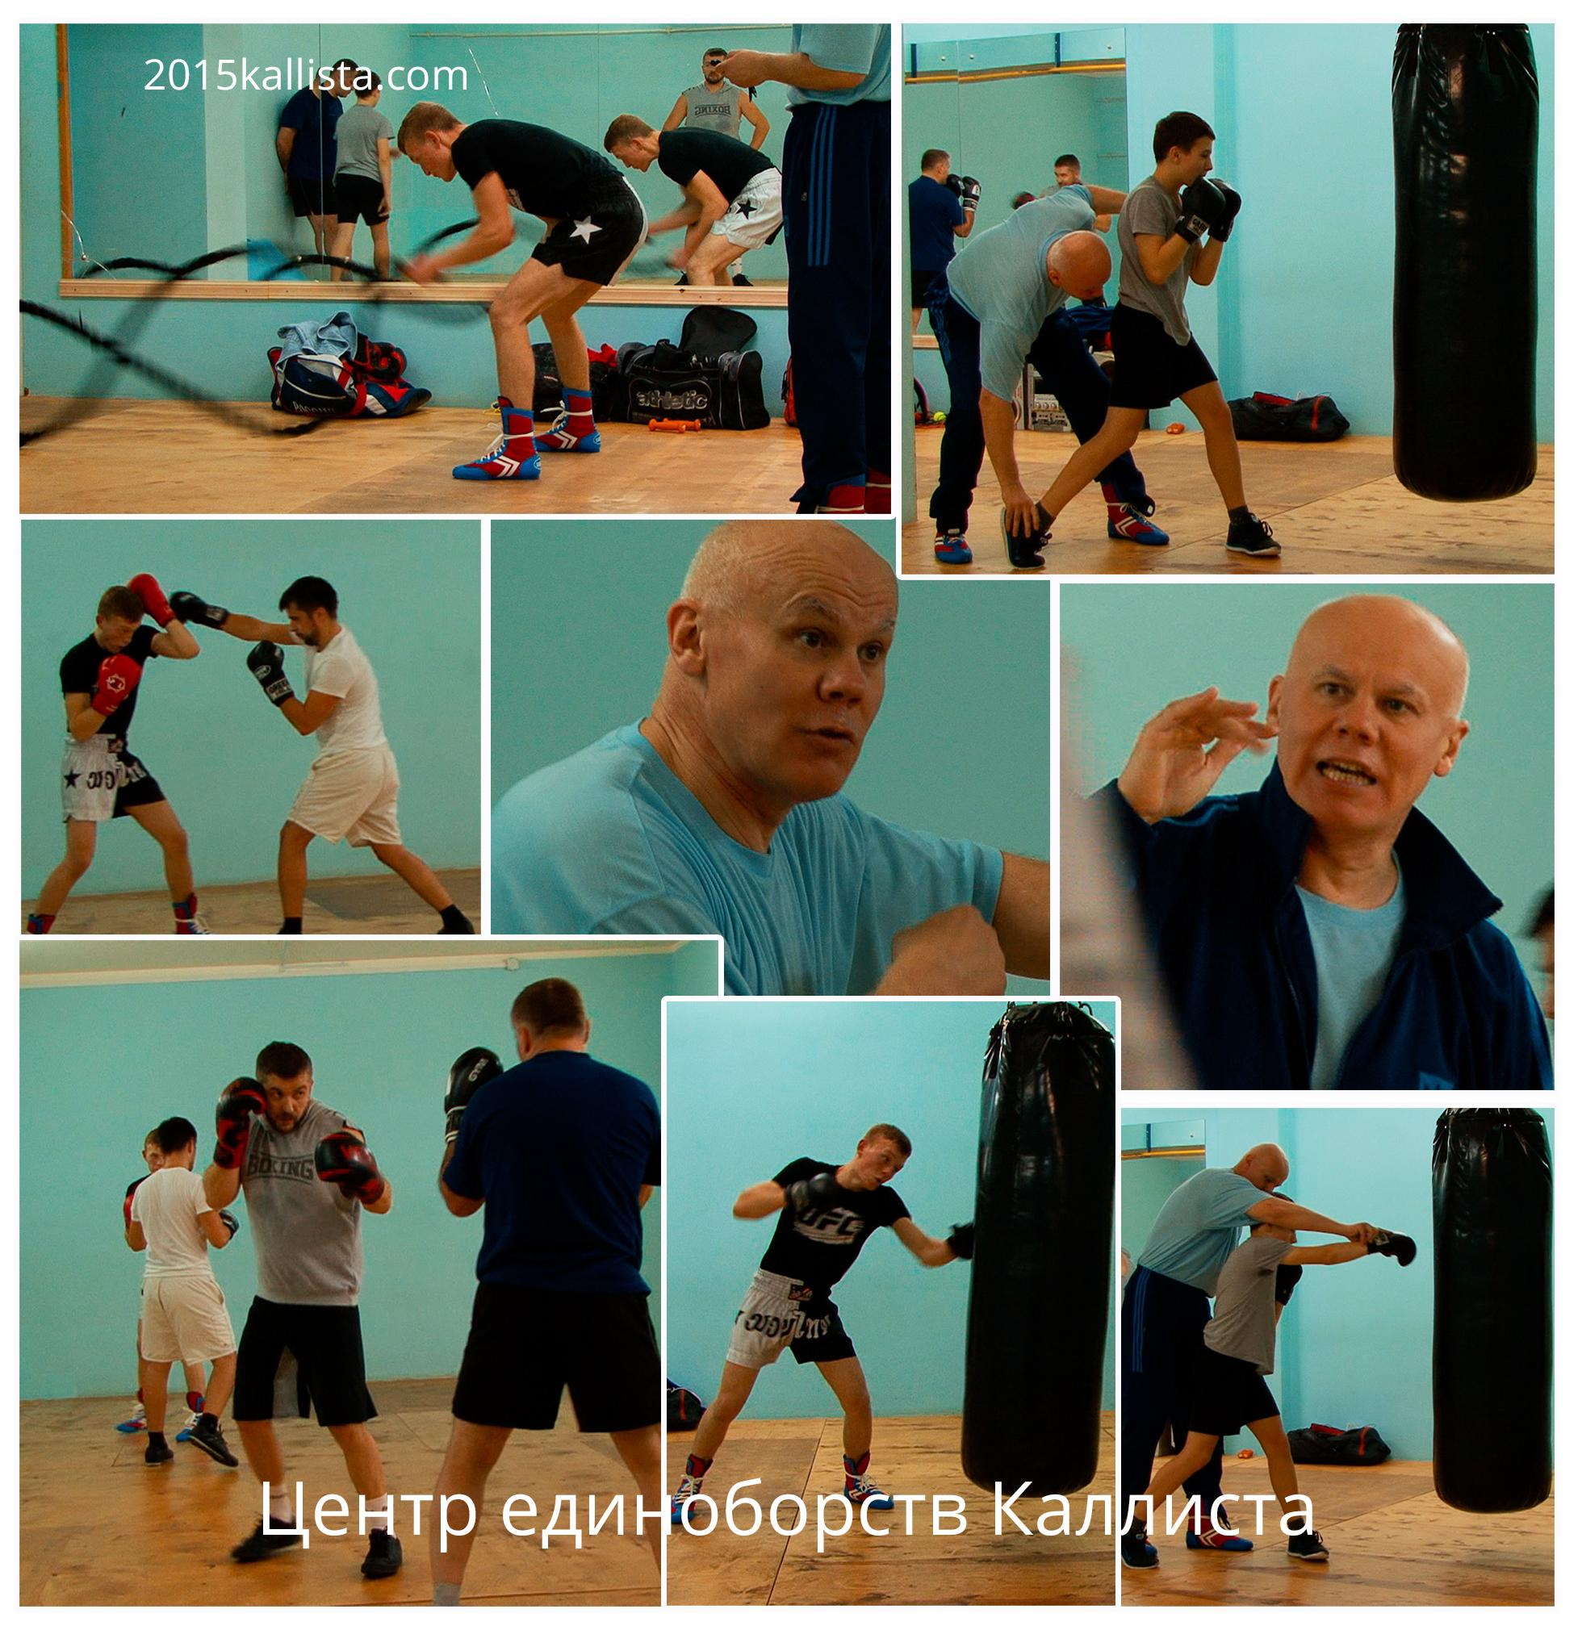
Зеленоград.Тренер по боксу.
Авдеев Алексей Юрьевич.
Тренерский стаж 27 лет. МС СССР по боксу.
Тренировался у ЗМС СССР Горсткова Е.Н., МС СССР,
засл. тренер РФ Зосимова В.М., МС СССР Родченко А.Е.
Член клуба профессионального бокса "БИОНТ" под руководством МС СССР, засл. тренера РФ Смолякова В.П, МС РФ по кикбоксингу. Член сборной СССР по кикбоксингу (занимался вместе с Виталием Кличко). Является 3 кратным чемпионом г. Москвы, победителем первенства России, Чемпионом России 1991.
Зеленоград. Тренера и специалисты.Центр единоборств Каллиста 2015kallista.com

Slide 7
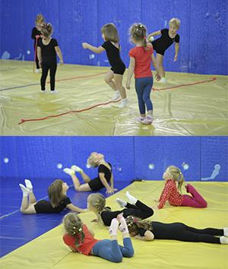
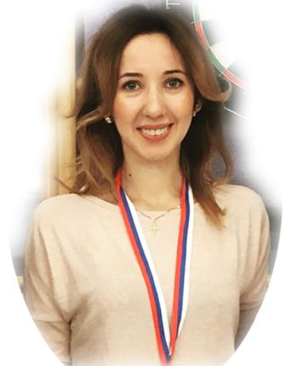
Зеленоград.Тренер по художественной гимнастике.
Нагапетянц Арнелла Ашотовна. КМС художественной гимнастике. Педагогический стаж – 7 лет.
Зеленоград. Тренера и специалисты. Центр единоборств Каллиста 2015kallista.com

Slide 8
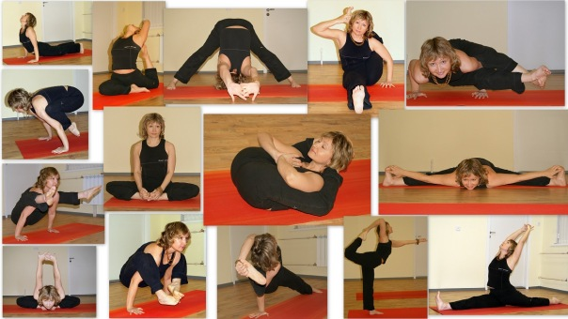
Зеленоград.Йога.
Зеленоград. Тренера и специалисты. Центр единоборств Каллиста 2015kallista.com
Светлана Кулешова - ૐMadri Deviૐ
Сертифицированный преподаватель
Международной Федерации Йоги
(занесена в международный реестр йогов России)
Успешно закончила курс подготовки
профессиональных преподавателей в
Аштанга Йога Центре
(учебная программа соответствует строгим
стандартам International Yoga Federation.
Успешно закончила долгосрочный очный курс
для Учителей Йоги Айенгара
(программа строго соответствует традиции
Института Йоги им.
Рамамани Айенгар RIMYI в г.Пуна, Индия ).
Сертификат АЙЦ на право преподавания йоги.
Международный сертификат International Yoga Federation.
Сертификат БАЗОВЫЙ 2 на право преподавания йоги Айенгара федерации "Yoga Practika".
Сертификат "Первый шаг" федерации "Yoga Practika".Мастер и Учитель Рейки.
Закончила полный курс"ПРАНАЯМА"(Баранов М. Агапкин С.).
Свидетельство о повышении квалификации по программе "Хатха-йога как интенсивная психотехнология" (ИИПР).

Slide 9
Зеленоград. Тренер. Вакансии.
Зеленоград. Приглашаем тренера и педагога.
Работа в Зеленограде. Центр единоборств Каллиста 2015kallista.com
Центр единоборств Каллиста приглашает тренера по спортивным единоборствам и физическому воспитанию (можно со своей группой). Обязанности:проведение спортивных занятий с детьми и взрослыми;проведение спортивных мероприятий;
проведение городского лагеря;проведение индивидуальных занятий.Опыт преподавательской работы от 3 лет.Наличие спортивного звания не обязательно.График работы свободный, неполный день.Зарплата сдельная, зависит от количества занимающихся.Приглашаются бывшие спортсмены.
Перечень единоборств: Армспорт, Бокс, Вин-Чунь, Вольная борьба, Вьет Во Дао, Грэпплинг, Дзюдо, Джиу-джитсу, Джит Кун-До, Капоэйра, Карате (все стили), Кудо, Кикбоксинг, Классическая борьба, Самбо, Сёриндзи-кэмпо, Сумо, Тайский бокс (Муай-тай), Тхэквондо (все направления), Ушу, Ушу-саньшоу, Тайцзицюань, Хапкидо, Кендо, Кобудо, Боевое самбо, Рукопашный бой, Армейский рукопашный бой, Айкидо, Капоэйра, Кураш, Кэндо.Кроме этого приглашаются педагоги, работающие с детьми и взрослыми не имеющих отношение к спортивным единоборствам. Любое досуговое направление. Центр единоборств Каллиста рассмотрит все деловые предложения .
Все вопросы можно выяснить +7-916-124-59-49 Дмитрий Авенирович. 2015kallista@mail.ru
Зеленоград. Тренера и специалисты.Центр единоборств Каллиста 2015kallista.com

Slide 10
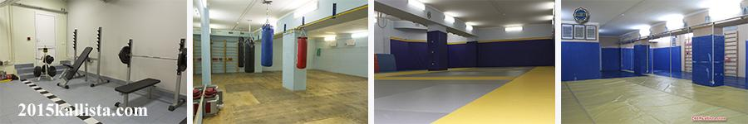
Зеленоград. Записаться в центр единоборств.
Зеленоград. Тренера и специалисты.Центр единоборств Каллиста 2015kallista.com
Записаться в центр единоборств можно всегда без ограничений. Запись проходит круглый год. Сделать это можно следующими способами:
по телефону +7(916)1245949 или +7(919)1056942 (общий для всех видов спорта) или позвонив тренеру выбрав единоборство на сайте 2015kallista.com.
Напишите СМС +7(916)1245949 или +7(919)1056942
Напишите письмо 2015kallista@mail.ru
Центр расположен по адресу: Зеленоград п. Андреевка у. Жилинская д.3Б (500 метров в область от магазина «Ашан»), здание гостиницы «Андреевка». Центр открыт с 17.00 до 22.00 (ежедневно). В субботу и воскресенье с 10.00.

